Slide 1

KHỞI ĐỘNG

Slide 2

Trò chơi
“Vượt chướng ngại vật”

Slide 3





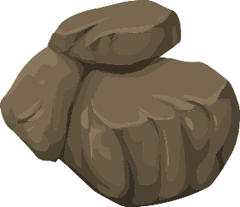
Qua bài «Dế Mèn bênh vực kẻ yếu» chúng ta học được điều gì ?:
A.Cần có tấm lòng nghĩa hiệp.
B. Dũng cảm bênh vực, giúp đỡ những người xung quanh khi họ gặp khó khăn.
C. Cả hai ý trên.

Slide 4
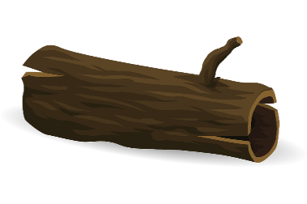
Chúng ta nên tặng cho Dế Mèn danh hiệu gì ?
A. Tráng sĩ.
B. Hiệp sĩ.
C. Võ sĩ.

Slide 5




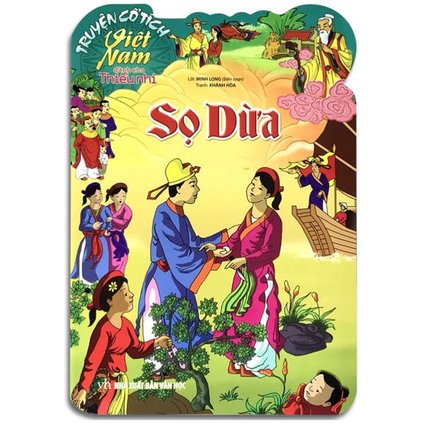
Truyện cổ Việt Nam

Slide 6

Thứ sáu ngày 16 tháng 9 năm 2022
TẬP ĐỌC
Truyện cổ nước mình

Slide 7
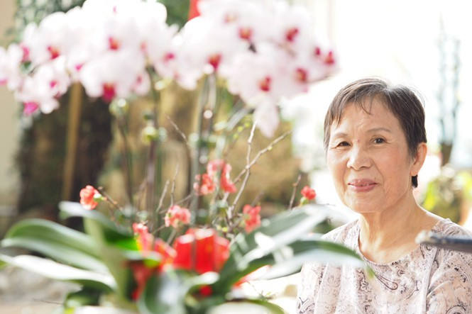

Contents
1
识字识词
ANNUAL WORK SUMMARY
3
随堂测试
ANNUAL WORK SUMMARY
2
课文赏析
ANNUAL WORK SUMMARY
4
拓展学习
ANNUAL WORK SUMMARY
Lâm Thị Mỹ Dạ (sinh ngày 18 tháng 9 năm 1949), là một nữ thi sĩ Việt Nam. Bà được tặng Giải thưởng Nhà nước về Văn học nghệ thuật năm 2007.

Slide 8
I. Luyện đọc
Giọng đọc: Đọc bài Truyện cổ nước mình với giọng tự hào, tình cảm.

Slide 9
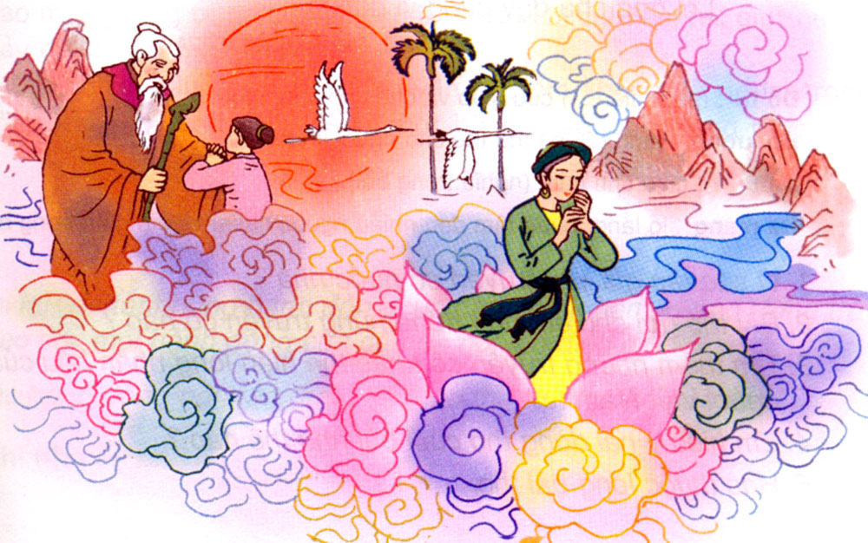

Slide 10
Truyện cổ nước mình
Tôi yêu truyện cổ nước tôi
Vừa nhân hậu lại tuyệt vời sâu xa
Thương người rồi mới thương ta
Yêu nhau dù mấy cách xa cũng tìm
Ở hiền thì lại gặp hiền
Người ngay thì được phật, tiên độ trì.
Mang theo truyện cổ tôi đi
Nghe trong cuộc sống thầm thì tiếng xưa
Vàng cơn nắng, trắng cơn mưa
Con sông chảy có rặng dừa nghiêng soi.
Đời cha ông với đời tôi
Như con sông với chân trời đã xa
Chỉ còn truyện cổ thiết tha
Cho tôi nhận mặt ông cha của mình.
Rất công bằng, rất thông minh
Vừa độ lượng lại đa tình, đa mang
Thị thơm thị giấu người thơm
Chăm làm thì được áo cơm, cửa nhà
Đẽo cày theo ý người ta
Sẽ thành khúc gỗ, chẳng ra việc gì
Tôi nghe truyện cổ thầm thì
Lời cha ông dạy cũng vì đời sau.
Theo LÂM THỊ MỸ DẠ

Slide 11
Giải nghĩa từ
- Độ trì:
( phật, tiên,….) cứu giúp và che chở cho người.
- Độ lượng:
rộng rãi, do tha thứ cho người khác.
- Đa tình:
giàu tình cảm( nghĩa trong bài).
- Đa mang:
lo lắng, quan tâm đến nhiều người, nhiều việc( nghĩa trong bài).
- Vàng cơn nắng, trắng cơn mưa: đã trải qua bao nhiêu thời gian, bao nhiêu nắng mưa
- Nhận mặt: truyện giúp cho ta nhận ra bản sắc dân tộc, những truyền thống tốt đẹp của ông cha như công bằng, thông minh, nhân hậu

Slide 12
Truyện cổ nước mình (trích)
1/ Tôi yêu truyện cổ nước tôi
Vừa nhân hậu lại tuyệt vời sâu xa
Thương người rồi mới thương ta
Yêu nhau dù mấy cách xa cũng tìm
Ở hiền thì lại gặp hiền
Người ngay thì được phật, tiên độ trì.
2/ Mang theo truyện cổ tôi đi
Nghe trong cuộc sống thầm thì tiếng xưa
Vàng cơn nắng, trắng cơn mưa
Con sông chảy có rặng dừa nghiêng soi.
3/ Đời cha ông với đời tôi
Như con sông với chân trời đã xa
Chỉ còn truyện cổ thiết tha
Cho tôi nhận mặt ông cha của mình.
4/ Rất công bằng, rất thông minh
Vừa độ lượng lại đa tình, đa mang
Thị thơm thị giấu người thơm
Chăm làm thì được áo cơm, cửa nhà
Đẽo cày theo ý người ta
Sẽ thành khúc gỗ, chẳng ra việc gì
5/ Tôi nghe truyện cổ thầm thì
Lời cha ông dạy cũng vì đời sau.
Chia đoạn

Slide 13
Luyện đọc

Slide 14
Luyện đọc từ
Truyện cổ
rặng dừa
tuyệt vời
nghiêng soi
sâu xa
đẽo cày

Slide 15
II. Tìm hiểu bài

Slide 16
Em hãy đọc thầm cả bài thơ và cho biết: Vì sao tác giả yêu truyện cổ nước nhà?
→Tác giả yêu truyện cổ nước nhà vì:
- Truyện cổ của nước mình rất nhân hậu, ý nghĩa rất sâu xa.
- Truyện cổ giúp ta nhận ra những phẩm chất quý báu của cha ông: công bằng, thông minh, độ lượng, đa tình, đa mang, …
- Truyện cổ truyền cho đời sau nhiều lời răn dạy quý báu của cha ông: nhân hậu, ở hiền gặp lành, chăm làm, tự tin…

Slide 17

Em hãy đọc thầm đoạn 4 và cho biết: Bài thơ gợi cho em nhớ đến những truyện cổ nào?
→ Bài thơ gợi cho em nhớ đến hai truyện cổ sau:
- Tấm Cám
- Đẽo cày giữa đường.

Slide 18
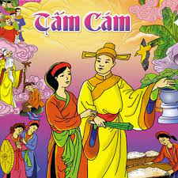
Tấm Cám
Câu chuyện muốn khuyên chúng ta sống phải chăm làm, ăn ở nhân hậu, hiền lành.

Slide 19

Đẽo cày giữa đường
Đẽo cày giữa đường khuyên chúng ta cần phải tự tin, có chính kiến khi làm bất cứ việc gì.

Slide 20
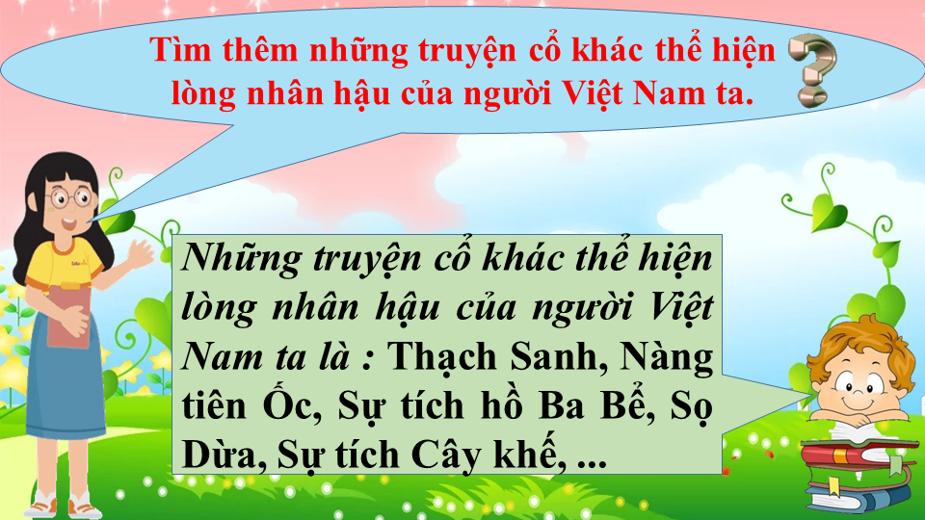

Slide 21


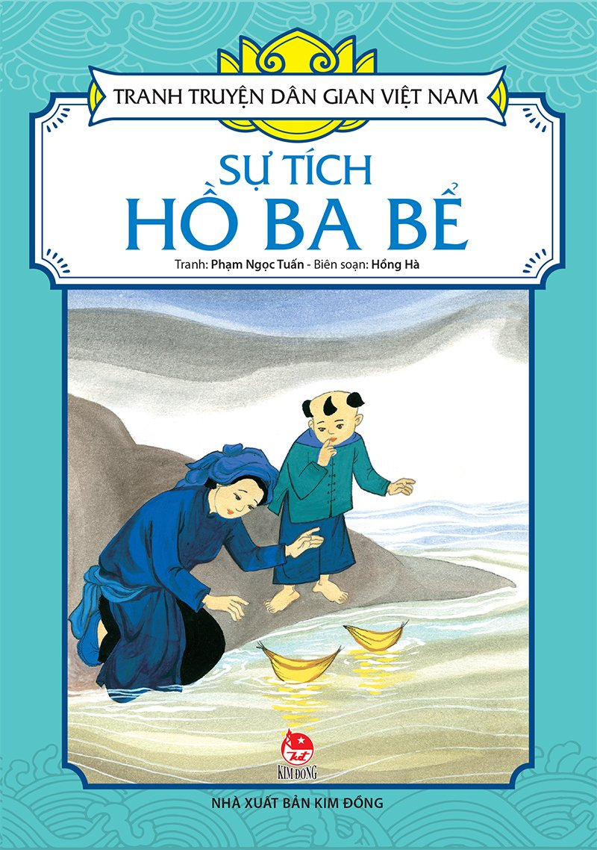
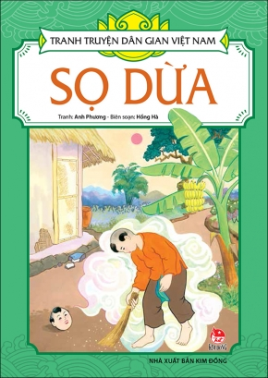
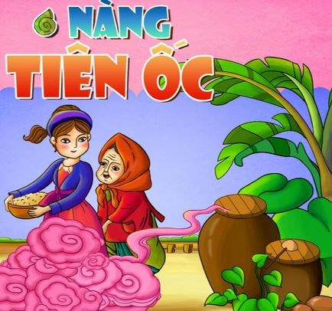

Slide 22
Em hiểu ý hai dòng thơ cuối bài như thế nào ?
“Tôi nghe truyện cổ thầm thì
Lời cha ông dạy cũng vì đời sau.”
a. Nhắc nhở con cháu phải biết ơn cha ông đời trước.
b. Tác giả nghe thấy tiếng nói của cha ông qua truyện cổ.
c. Các bạn thiếu nhi rất yêu thích các câu chuyện cổ.
d. Truyện cổ là lời dạy của cha ông đối với đời sau. Qua những câu chuyện cổ, cha ông dạy con cháu cần sống nhân hậu, độ lượng, công bằng, chăm chỉ, …

Slide 23



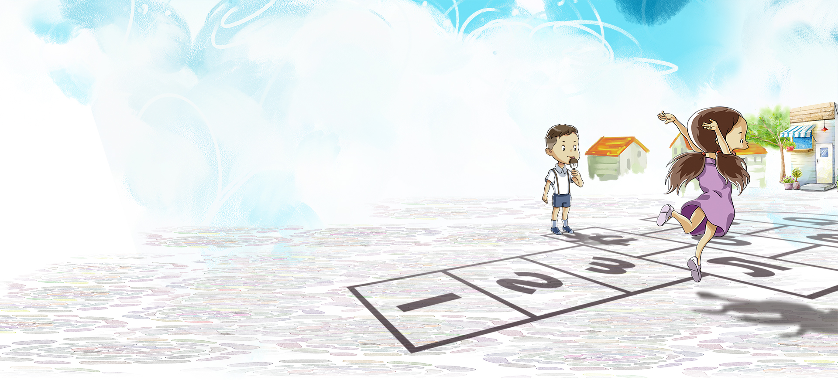
Truyện cổ nước mình
Theo em, bài thơ ca ngợi điều gì về những truyện cổ của nước mình?
Ca ngợi truyện cổ nước ta vừa nhân hậu, thông minh vừa chứa đựng kinh nghiệm quý báu của cha ông.

Slide 24

Em thích nhất truyện cổ nào của nước ta? Vì sao?
Notes:
GV có thể chia sẻ câu chuyện : Ba lưỡi rìu (video)

Slide 25

LUYỆN ĐỌC DIỄN CẢM

Slide 26
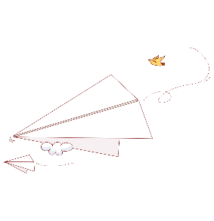

Hướng dẫn đọc diễn cảm
- Toàn bài thơ đọc với giọng nhẹ nhàng, tình cảm, trầm lắng, pha lẫn niềm tự hào.
- Chú ý ngắt nghỉ hơi đúng nhịp thơ, nhấn giọng ở các từ gợi tả, gợi cảm.

Slide 27
Truyện cổ nước tôi
Tôi yêu truyện cổ nước tôi
Vừa nhân hậu / lại tuyệt vời sâu xa
Thương người / rồi mới thương ta
Yêu nhau/ dù mấy cách xa cũng tìm
Ở hiền / thì lại gặp hiền
Người ngay/ thì được phật, / tiên độ trì.
Mang theo truyện cổ / tôi đi
Nghe trong cuộc sống thầm thì tiếng xưa
Vàng cơn nắng, / trắng cơn mưa
Con sông chảy / có rặng dừa nghiêng soi.

Slide 28
Truyện cổ nước mình
Nội dung: Ca ngợi truyện cổ nước ta vừa nhân hậu, thông minh vừa chứa đựng kinh nghiệm quý báu của cha ông.

Slide 29
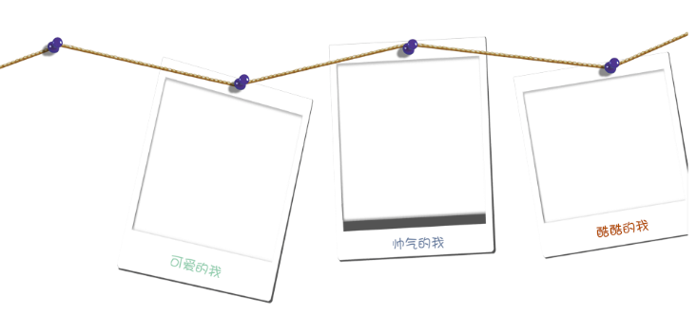
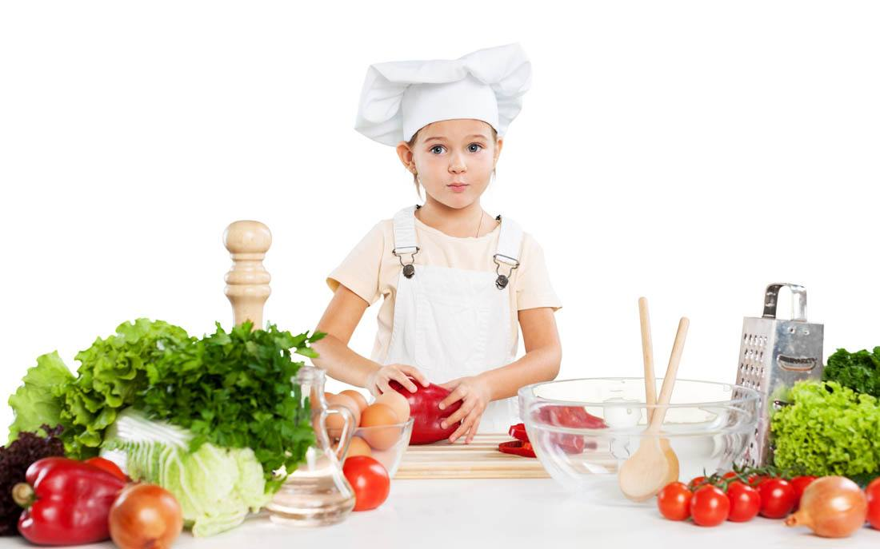
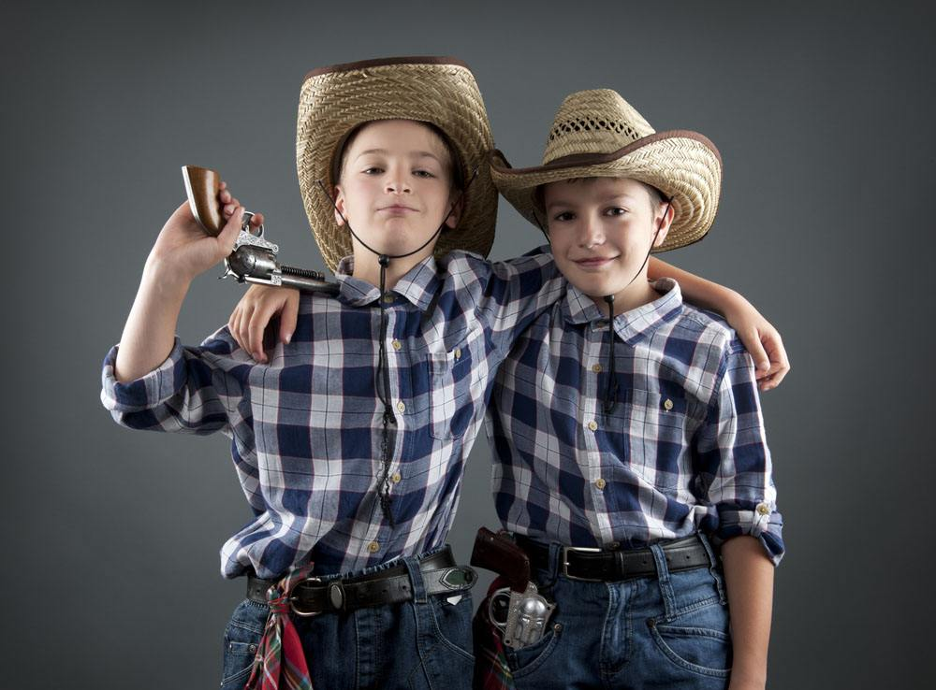


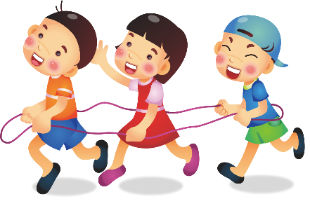
Rèn đọc diễn cảm và học thuộc lòng bài thơ.
- Viết Nội dung vào vở Bài học.
Xem trước bài: Thư thăm bạn (Trang 25).
Dặn dò

Slide 30



Chúc các con
học tốt nhé!

